Slide 1
Влияние света на проращивание семян работу выполнили ученики 3 а класса Буткевич Данила и Матвеева София руководители: Полянская Ирина владимировна , Лопухова Ирина Борисовна
Исследовательская работа на тему:

Slide 2
Этапы работы:
Изучение литературы о влиянии света на прорастание семян и спектрах света
Практическая часть: проращивание семян овса, фасоли, салата желтого

Slide 3
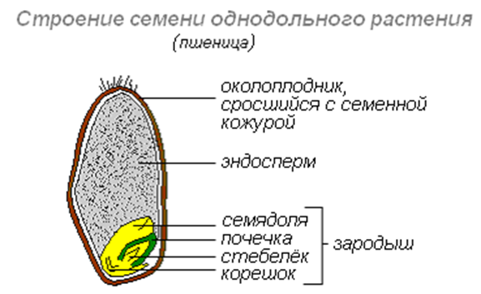
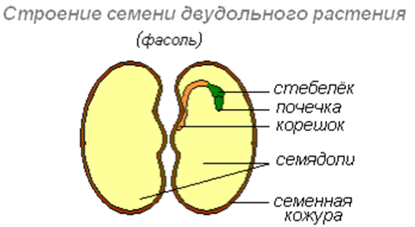
Строение семени
Семя - это зачаточное растение. По особенностям строения семян все цветковые растения делятся на 2 класса: однодольные и двудольные.

Slide 4
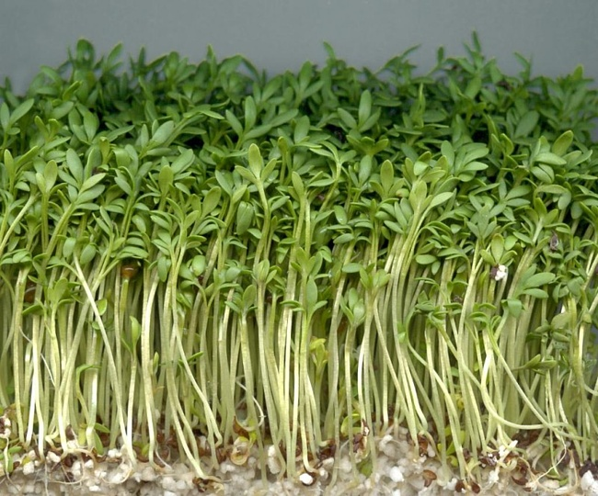
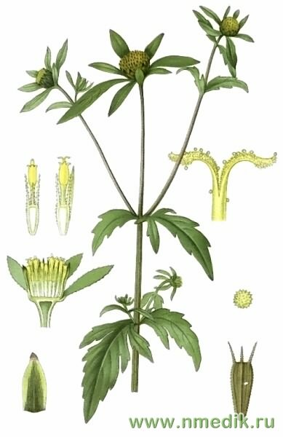
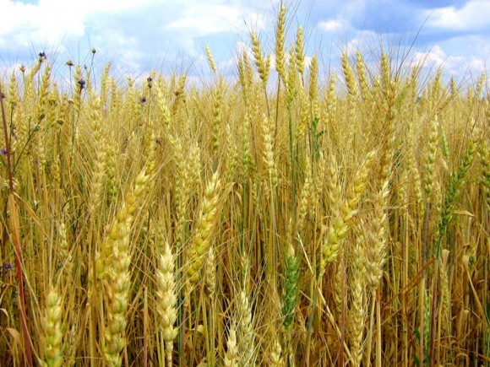
Положительно чувствительные растения
салат
злаки
череда

Slide 5
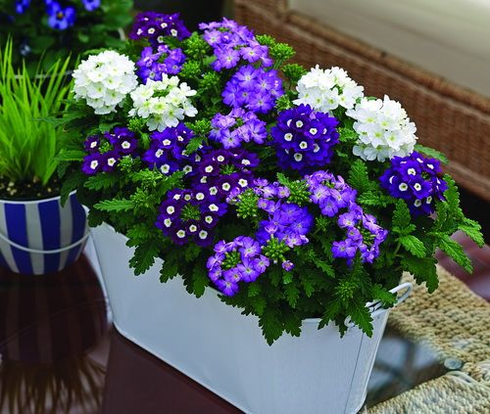
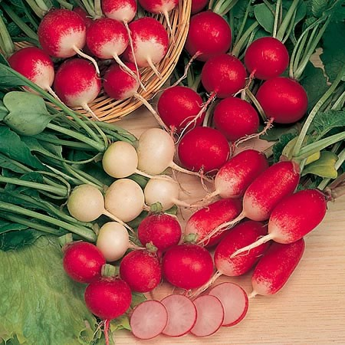
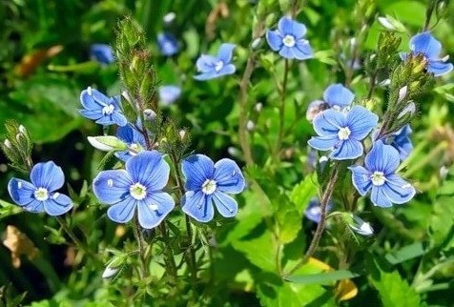
Отрицательно чувствительные растения
вероника
вербена
редис

Slide 6
Свет представляет собой соединение электромагнитных волн с различной длиной, плавно переходящих друг в друга. Соединение это носит название спектра света, а составляющие – спектральные части.

Slide 7
Цель проекта: изучить влияние спектров света на интенсивность прорастания семян различных растений.

